Slide 1


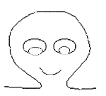
Neuronauka w dydaktyce
Włodzisław Duch
Ministerstwo Nauki i Szkolnictwa Wyższego
Katedra Informatyki Stosowanej UMK Google: W. Duch
II Kongres Uniwersytetów Dziecięcych, Senat, 26.3.2015

Slide 2
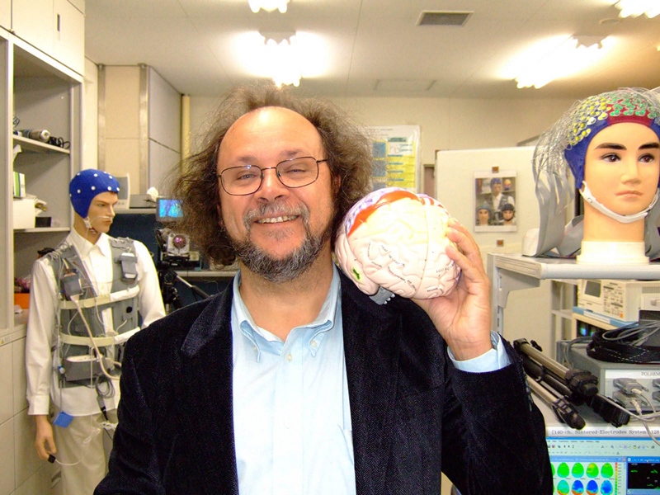
Mój ulubiony organ!

Slide 3
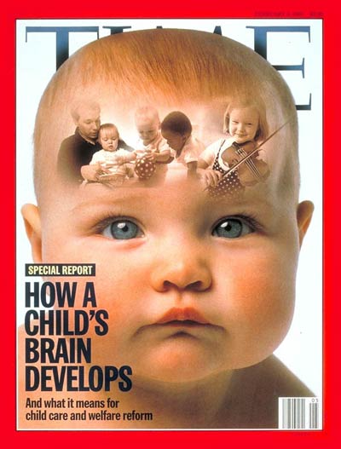
Plan
Mózg? Jak to działa?
Podstawy: neuroplastyczność.
Neuroedukacja, czyli jak zmieniać mózgi.
Uwaga, kreatywność, wyobraźnia.
Wskazówki praktyczne.

Slide 4
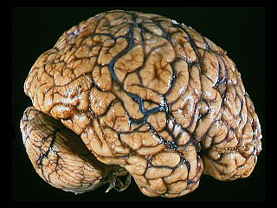
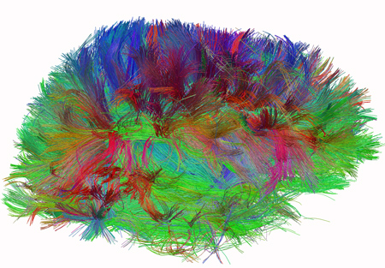
Neuronalny determinizm
Genetyczny determinizm narzuca ogólne ograniczenia.
Neuronalny determinizm: wynik doświadczeń życiowych, wychowania, prania mózgu, determinuje szczegółowo formę skojarzeń, myśli, odczuć, w kontekście kulturowym. Nie możemy myśleć inaczej, niż pozwala na to aktywność neuronalna – często konfabulujemy, ale prawdziwa przyczyna to neurodynamika.
Metafora: umysł to cień aktywności mózgu.

Slide 5

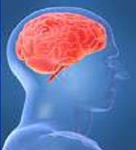
Geny i mózgi
Genetyka jest w modzie, ale pomyślmy ...
Robak Człowiek
19.000 genów 19.000 genów
302 neurony 100 mld neuronów (10¹¹)
7800 synaps ~ 10¹⁴ – 10¹⁵ synaps
Wniosek:
Genetyka nie wystarczy by zrozumieć ludzki mózg.
Nie będzie cudownej pigułki …

Slide 6

Neuroedukacja
Edukacja to rzeźbienie w mózgu!
Procesy w mózgu przebiegają drogami wyżłobionymi przez doświadczenie i nauczyciela.
Pedagogika: metoda prób i błędów, obserwacje
prowadzące do różnych teorii.
Neuroedukacja: interdyscyplinarna dziedzina
łącząca wyniki neuronauk, psychologii i pedagogiki w celu opracowania bardziej efektywnych metod nauczania. Nowa?
Neurolog Henry Herbert Donaldson (1857–1938), napisał „The Growth of the Brain: A Study of the Nervous System in Relation to Education” w 1895 roku!
Pedagog Reuben Post Halleck (1859–1936), napisał „The Education of the Central Nervous System: A Study of Foundations, Especially of Sensory and Motor Training” w 1896!

Slide 7
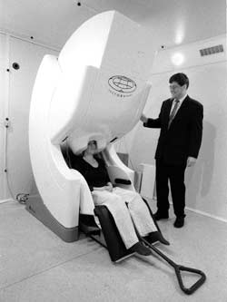
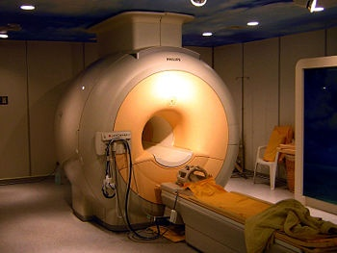
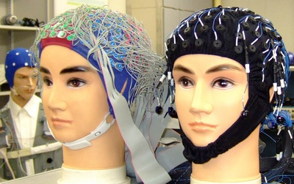
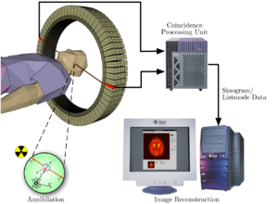
Zabawki

Slide 8
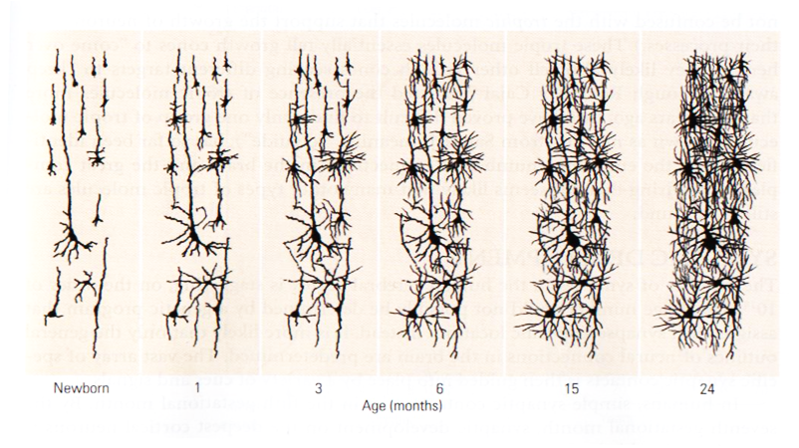
Od 0 do 24 miesięcy
Mózg po urodzeniu ma tylko ¼ końcowej masy.

Slide 9
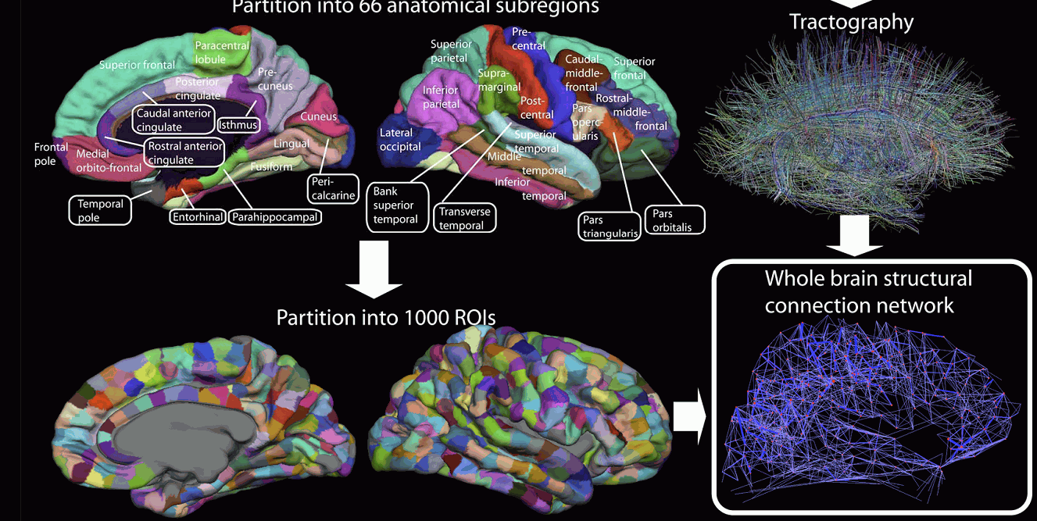
Konektom
Cel: 1000 regionów, których aktywacja pozwoli scharakteryzować stan mózgu.
Pojęcie = kwazistabilny stan, można częściowo opisać przez jego sąsiedztwo, relacje z innymi pojęciami, synonimami, antonimami.

Slide 10
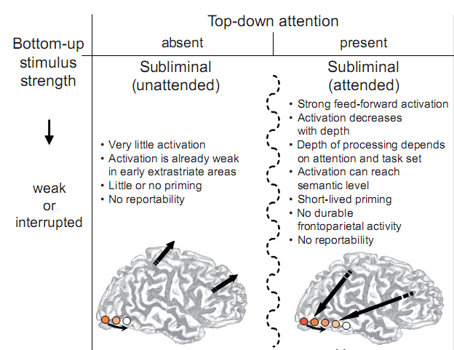
Kiedy powstają świadome wrażenia?
Konieczna aktywność kory zmysłowej, np. V4=kolor, MT/V5=ruch.
Strumienie wstępujące i zstępujące łączą się, tworząc stany rezonansowe.
Co dzieje się gdy przepływ infromacji w jedną ze stron jest słaby?
C. Gilbert, M. Sigman, Brain States: Top-Down Influences in Sensory Processing.
Neuron 54(5), 677-696, 2007
Przetwarzanie informacji ze zmysłów w korze i wzgórzu podlega silnym wpływom "odgórnym", w których złożone hipotezy zmieniają procesy na niskim poziomie. Kora funkcjonuje jako system adaptacyjny, zmieniając aktywność pod wpływem uwagi, oczekiwań, zadań związanych z percepcją. Stany mózgu tworzą się przez interakcję pomiędzy wieloma obszarami, w tym modulację lokalnych mikro-obwodów przez sprzężenia zwrotne. Zakłócenia tego przepływu informacji mogą prowadzić do zaburzeń behawioralnych.
Dehaene i inn, Conscious, preconscious, and subliminal processing. TCS 2006
Siła wpływu informacji wstępującej i uwaga (informacja zstępująca), dają 4 sytuacje, w których bodźce i uwaga są konieczne do świadomej percepcji.

Slide 11
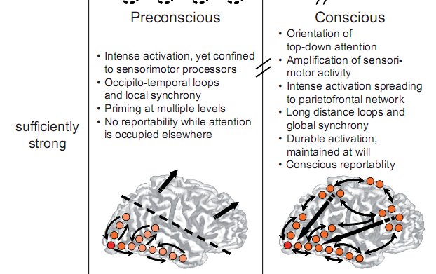
Kiedy powstają świadome wrażenia?
Konieczna aktywność kory zmysłowej, np. V4=kolor, MT/V5=ruch.
Strumienie wstępujące i zstępujące łączą się, tworząc stany rezonansowe.
Co dzieje się gdy przepływ infromacji w jedną ze stron jest słaby?
C. Gilbert, M. Sigman, Brain States: Top-Down Influences in Sensory Processing.
Neuron 54(5), 677-696, 2007
Przetwarzanie informacji ze zmysłów w korze i wzgórzu podlega silnym wpływom "odgórnym", w których złożone hipotezy zmieniają procesy na niskim poziomie. Kora funkcjonuje jako system adaptacyjny, zmieniając aktywność pod wpływem uwagi, oczekiwań, zadań związanych z percepcją. Stany mózgu tworzą się przez interakcję pomiędzy wieloma obszarami, w tym modulację lokalnych mikro-obwodów przez sprzężenia zwrotne. Zakłócenia tego przepływu informacji mogą prowadzić do zaburzeń behawioralnych.
Dehaene i inn, Conscious, preconscious, and subliminal processing. TCS 2006
Siła wpływu informacji wstępującej i uwaga (informacja zstępująca), dają 4 sytuacje, w których bodźce i uwaga są konieczne do świadomej percepcji.

Slide 12
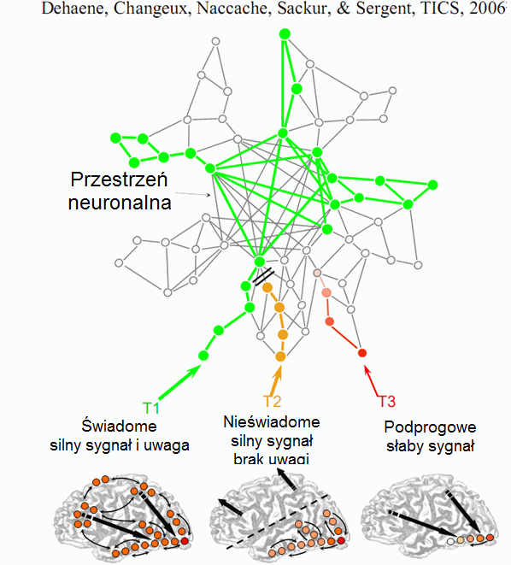

Slide 13
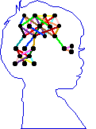
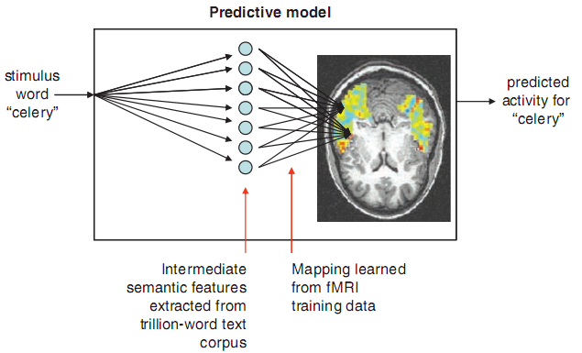
Neuroobrazowanie słów?
Predicting Human Brain Activity Associated with the Meanings of Nouns," T. M. Mitchell et al, Science, 320, 1191, 2008
Czy możemy zobaczyć reprezentacje pojęć w mózgu? Po raz pierwszy udało się zobaczyć w miarę stabilne obrazy fMRI ludzi, którzy widzą, słyszą lub myślą o jakimś pojęciu.
Czytanie słów, jak i oglądanie obrazków, które przywodzą na myśl dany obiekt, wywołuje podobne aktywacje.
Indywidualne różnice są spore, ale aktywacje pomiędzy różnymi ludźmi są na tyle podobne, że klasyfikator może się tego nauczyć.
25 cech semantycznych, które odnoszą się do postrzegania/działania.
Sensory: fear, hear, listen, see, smell, taste, touch Motor: eat, lift, manipulate, move, push, rub, run, say Abstract: approach, break, clean, drive, enter, fill, near, open, ride, wear

Slide 14
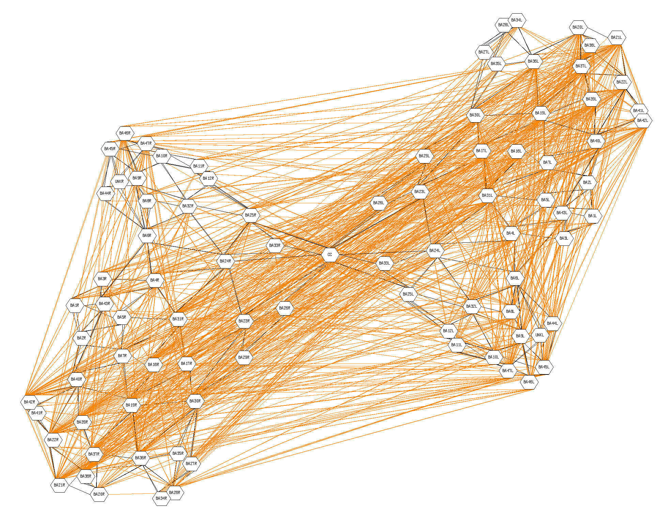
Język (165 eksperymentów)
Sieci funkcjonalne
M. Anderson, BBS 2010

Slide 15
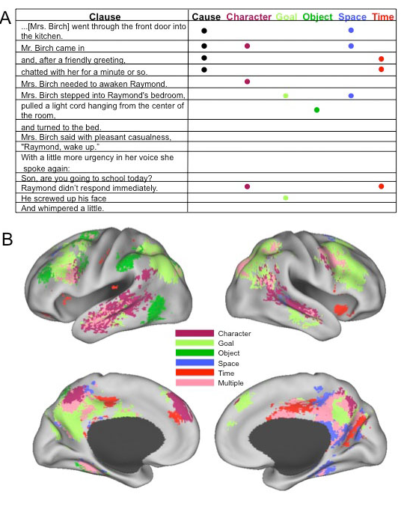
Nicole Speer et al.
Reading Stories Activates Neural Representations of Visual and Motor Experiences.
Psychological Science 20(8): 989, 2009.
Znaczenie: pomimo różnic szczegółów wynikających z kontekstu daje się wyróżnić prototypowe aktywacje, które reprezentują różny sens pojęć i ich role w zdaniu.

Slide 16
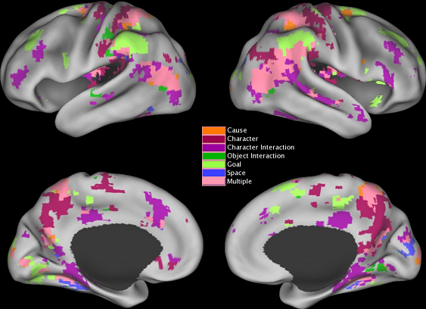
Segmentacja doświadczenia
Świat naszych przeżyć jest sekwencją scen, stany przejściowe nie są postrzegane (J.M. Zacks, N.K. Speer et al. The brain’s cutting-room floor: segmentation of narrative cinema. Frontiers in human neuroscience, 2010).
Automatyczna segmentacja doświadczenia to podstawa percepcji, ułatwiająca planowanie, zapamię- tywanie, łączenie informacji.
Przejścia pomiędzy segmentami wynikają z obserwacji istotnych zmian sytuacji, pojawienia się postaci, ich interakcji, miejsca, celów, jak na filmie.

Slide 17
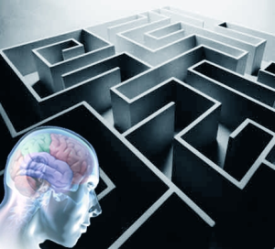
Nieświadome wybory
Nijmegen Unconscious Lab, http://www.unconsciouslab.com
Unconscious Thought Theory (UTT, 2006). Dijksterhuis, Nordgren, Perspectives on Psych. Science
Czy racjonalnie podejmowane decyzje są najlepsze?
Większość myślenia odbywa się nieświadomie;
kreatywność wymaga nieświadomego myślenia;
podejmowane decyzje są często bardziej zadawalające, szczególnie w skomplikowanych przypadkach.
Monti, Osherson, Logic, Language and the Brain. Brain Research 2011: rola języka w rozumowaniu dedukcyjnym jest ograniczona do początkowego etapu w którym werbalnie prezentowana informacja ulega zakodowaniu w postaci niewerbalnych reprezentacji. Te reprezentacje są wykorzystywane przez operacje mentalne ale nie wykorzystują neuronalnych mechanizmów związanych z językiem. Kontrowersyjne …

Slide 18
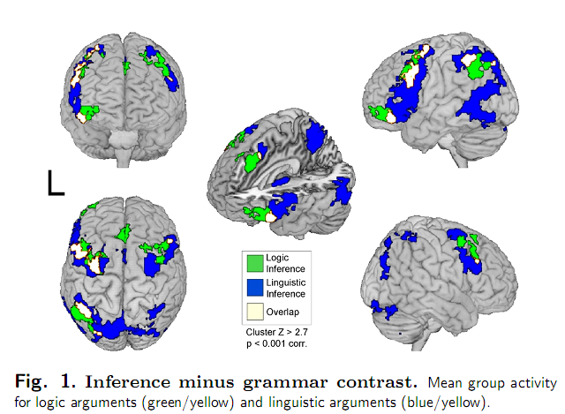
Logika i język
Rozumienie argumentów językowych i logicznych to różne funkcje mózgu.
Argumenty logiczne: jeśli zarówno X i Z to nie Y, lub jeśli Y to ani nie X ani nie Z.
Arg. lingwistyczne: rzecz X, którą Y widział jak Z brał, lub Z był widziany przez Y biorąc X.
M.M. Monti, L.M. Parsons, D.N. Osherson, The boundaries of language and thought: neural basis of inference making. PNAS 2009

Slide 19
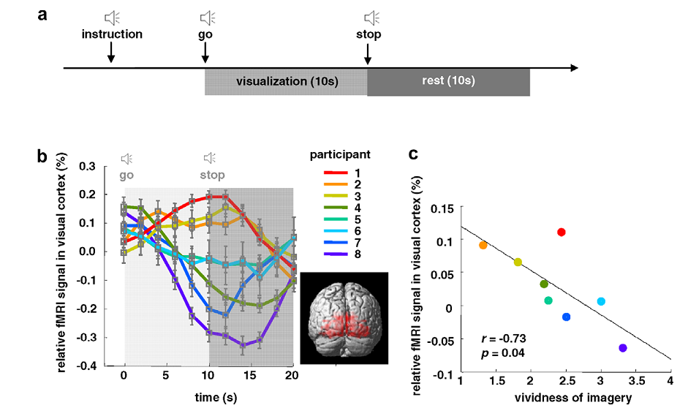
Wyobraźnia i zmysły
Jak i gdzie powstają obrazy mentalne?
Rezultaty kwestionariuszy Vividness of Visual Imagination (VVIQ) korelują się dobrze z aktywnością pierwotnej kory wzrokowej mierzonej za pomocą fMRI (r=-0.73), i z wynikami dla nowych zadań psychofizycznych.
Indywidualne różnice są znaczne, uśrednianie daje mylny obraz.
Niektórzy ludzi mają słabą wyobraźnię wzrokową, być może pobudzenia zstępujące są u nich zbyt słabe by pobudzić wyobrażenia mentalne.
Rekonstrukcja aktywności kory wzrokowej z obrazowania fMRI.

Slide 20
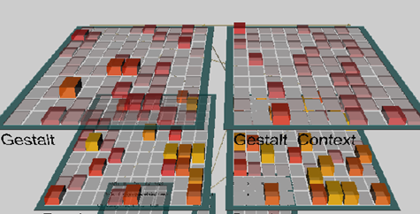
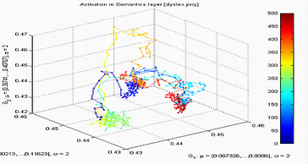
Mózg jako substrat
Filozofia i psychologia opisuje naiwne wyobrażenia oparte na pojęciach nie przystających do rzeczywistości.
W mózgu są tylko elektryczne impulsy, a nie obrazy czy dźwięki. Musimy się wszystkiego nauczyć, nawet tego, jak unikać synestezji, jak odróżniać od siebie modalności zmysłowe.
Mózg jest substratem, w którym może powstać świat umysłu, labirynt wzajemnych aktywacji. Świadome wrażenia to cień neurodynamiki.
Czy da się opisać werbalnie stany mózgu z subiektywnego punktu widzenia? Gdybyśmy mieli doskonały model mózgu, czy dałoby się przewidzieć jego działanie w każdym kontekście?

Slide 21
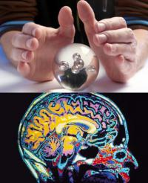
Modele kognitywne czy neuro?
Neuronauki: głównie badania podstawowe, molekularne mechanizmy uczenia się, neuroplastyczność.
Psychologia kognitywna: pomiędzy mózgiem a zachowaniem, uproszczone modele przepływu informacji.
Neuroedukacja: głównie zastosowania wyników neuronauk i psychologii kognitywnej, wystarczą modele kognitywne i badania behawioralne?
Zrozumienie jak informacja przepływa przez mózgi i jak je zmienia.

Slide 22
Modele kognitywne
Pisanie/Rysowanie
Obiekty
Rep. Ruchowe
Rep. wizualne
Rep. pojęć
Rep. ortograficzne
Leksykon ortograficzny
Leksykon semantyczny
Leksykon fonologiczny
Rep. preleksykalna
Cechy akustyczne
Fonemy
Mowa

Slide 23
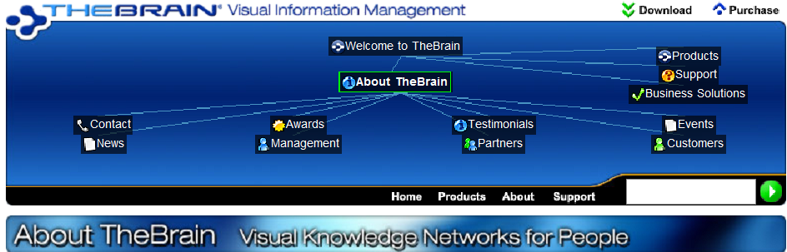
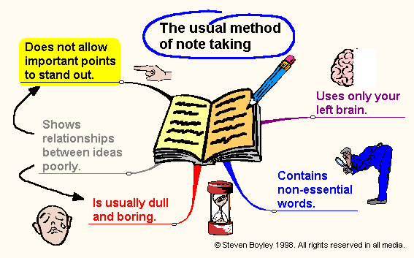
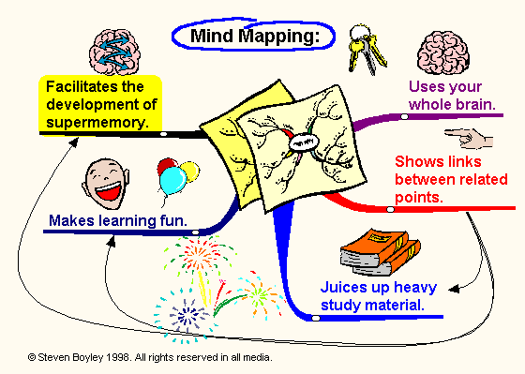
Mapy mózgu
Pomysł: procesy skojarzeniowe w mózgu można przedstawić przy pomocy grafów (T. Buzan).
Wiele książek o mapach umysłu.
Wiele programów komputerowych.
TheBrain (www.thebrain.com) interfejs do tworzenia mapy dynamicznych połączeń, eksploracji Internetu.
Nasza implementacja (Szymanski): Wordnet, Wikipedia, ULMS w postaci grafów wykorzystujących linki i podobieństwo.
Pojęcie=węzeł, niezbyt elastyczne.

Slide 24
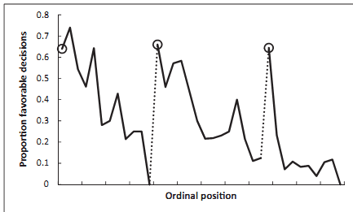
Kiedy uczyć?
Na obrazku częstość przyznawania przepustki w zależności od pory dnia dla 1000 decyzji 8 sędziów izraelskich z 20-letnim stażem pracy (S. Danziger 2011).
Kiedy szansa na przepustkę spada do zera trzeba nakarmić sędziego!
Samoregulacja i podejmowanie decyzji wymaga energii, tlenu i glukozy.
Trudno jest myśleć po ciężkim wysiłku umysłowym, pojawiają się stereotypy. Ważny jest też czas prezentacji – chronobiologia pokazuje, że nie wszyscy potrafią się uczyć o tej samej porze (skowronki i sowy).
R.F. Baumeister, Ego Depletion and Self-Regulation Failure. 2003.

Slide 25
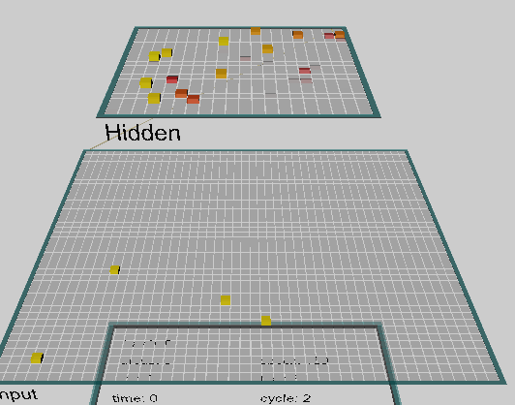
Prosta sieć zdaje egzamin
1920 słów wybranych z 500 stron książki (O'Reilly, Munakata, Explorations in computational neuroscience) – zdanie pobudza słowa warstwy wejściowej. 20x20=400 elementów ukrytych,
uczą się zgodnie z regułą Hebba wykrywać korelacje pomiędzy słowami, np. element może reagować na synonimy: act, activation, activations.
Żadnego rozumienia …
Wybierzmy sobie dwa słowa reprezentowane przez wektor pobudzeń A, B, w warstwie ukrytej, porównajmy rozkład aktywności cos(A,B) = A*B/|A||B|.
Np. aktywacja dla słów: A=“attention”, B=“competition”, daje cos(A,B)=0.37, aktywacja dla “binding” oraz “attention” daje cos(A+C,B)=0.49, bo te słowa pojawiały się częściej w swoim kontekście.
Siec dokonuje kompresji informacji 1920 el => 400 el.

Slide 26
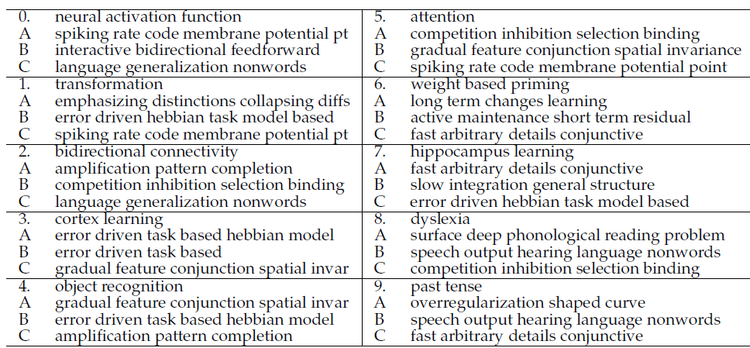
Test wielokrotnego wyboru
Możliwe są 3 odpowiedzi, A, B, C, przypadkowy wybór daje 33% szans.
Sieć daje „intuicyjne” odpowiedzi, oparte czysto na powierzchownych skojarzeniach , np.: jaki jest cel “transformacji”? A, B czy C.
Sieć odpowiada prawidłowo na 60-80% takich pytań, lepsze wyniki wymagają głębszego zrozumienia … czasami sami „ledwo” rozumiemy.

Slide 27
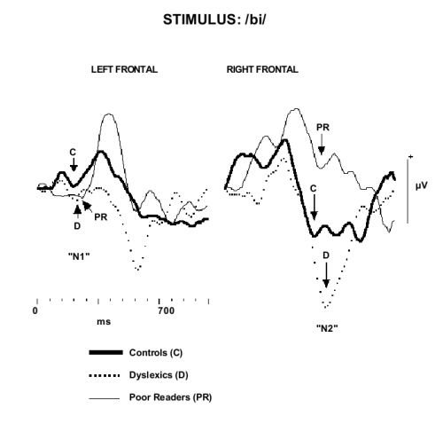
ERP i czytanie
Denise L. Molfese (Center for Research in Early Childhood Education, Uni. Louisville) od wielu lat używa
słuchowych potencjałów wywołanych (ERPs) do
W drugim dniu życia widać już rozróżnienia pomiędzy reakcją na sylaby i inne dźwięki a z kształtu tych potencjałów udało się przewidzieć, czy 8 lat później dziecko będzie czytało normalnie (19/24), słabo (7/7) lub będzie dyslektyczne (13/17).

Slide 28
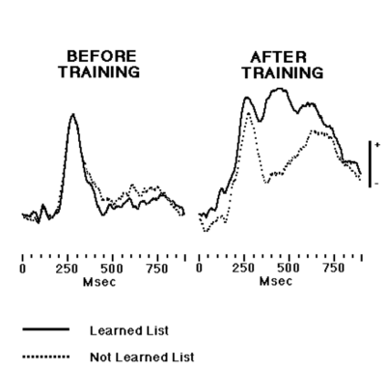
Wzrokowe ERP i nauka
Uczniowie szkoły średniej uczyli się nazw krajów pokazywanych na mapie politycznej z konturami. Po 15 minutach sprawdzono na ile dobrze utworzyły się w ich mózgach skojarzenia pomiędzy nazwami a kształtami, wykorzystując wzrokowe potencjały wywołane (ERP), czyli odpowiedź mózgu na pokazywane kształty/nazwy. Wyraźnie widać, kto się nauczył.

Slide 29
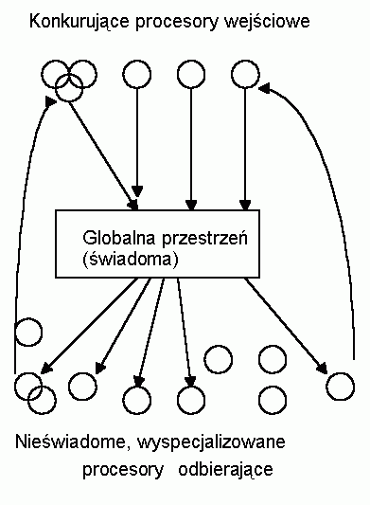
Etapy uczenia
Rozwiązywanie problemu to triada:
świadome postawienie zadania;
nieświadome wykonanie obliczeń;
świadome przedstawienie rozwiązania.
Nie musimy się szczególnie wysilać przy rozwiązywaniu problemów! Wystarczy się skupić i oczekiwać na rozwiązanie.
Sposób działania mózgu można podzielić na takie 3 etapy przy:
szukaniu w pamięci;
percepcji niejednoznacznych rysunków i rozpoznawaniu obiektów;
planowaniu;
rozwiązywaniu problemów;
spontanicznym, twórczym działaniu;
kontrolowaniu działania: intencja, nieświadome wykonanie i wynik).

Slide 30
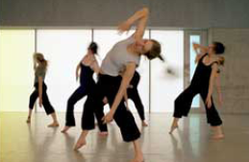
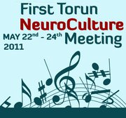
Neurofeedback i kreatywność
Złożone zadania wymagają współpracy wszystkich obszarów mózg, jak można wzmocnić ich synchronizację?
John H. Gruzelier (Imperial College), SAN President
a-q neurofeedback dało “znaczącą poprawę poziomu wykonania” przez studentów akademii muzycznej i akademii tańca w Londynie. Neurofeedback i biofeedback oparty na zmienności rytmu serca wpływa na poprawę wyników na różne sposoby.
Neurofeedback pomaga synchronizować rytmy i ruchy, HRV ma wpływ na ogólny poziom techniczny wykonania. Zwiększyła się muzykalność śpiewaków i instrumentalistów już po 10 sesjach treningu q/a w ciągu 2 miesięcy.
Oceniano kreatywność improwizacji – muzyka i taniec wymagają precyzyjnej synchronizacji wszystkich obszarów mózgu.
John Gruzelier, A theory of alpha/theta neurofeedback, creative performance enhancement, long distance functional connectivity and psychological integration. Cogn Process 2008

Slide 31

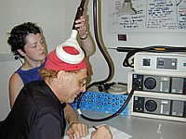
rTMS i zespół savanta
TMS jako stymulacja kreatywności?
Allan W. Snyder et al. (Centre for the Mind, The University of Sydney), Savant-like skills exposed in normal people by suppressing the left fronto-temporal lobe. Journal of Integrative Neuroscience, 2003
R.P. Chi, A.W. Snyder, Facilitate Insight by Non-Invasive Brain Stimulation, PLoS One 2011
Niektóre upośledzone umysłowo osoby wykazują nadzwyczajne zdolności do zapamiętywania, liczenia, rysowania, czy muzyki – zespół sawanta.
Czy można zamienić zdrowego człowieka w takiego
Sawanta? Silne pole magnetyczne (3 T) o niskiej częstości przyłożone do lewego płata skroniowo-czołowego
Pomogło lepiej rysować 4 z 11 uczestników eksperymentów. Efekt utrzymuje się przez pewien czas po stymulacji. Zauważono też wpływ na uwagę wzrokową i inne funkcje.

Slide 32
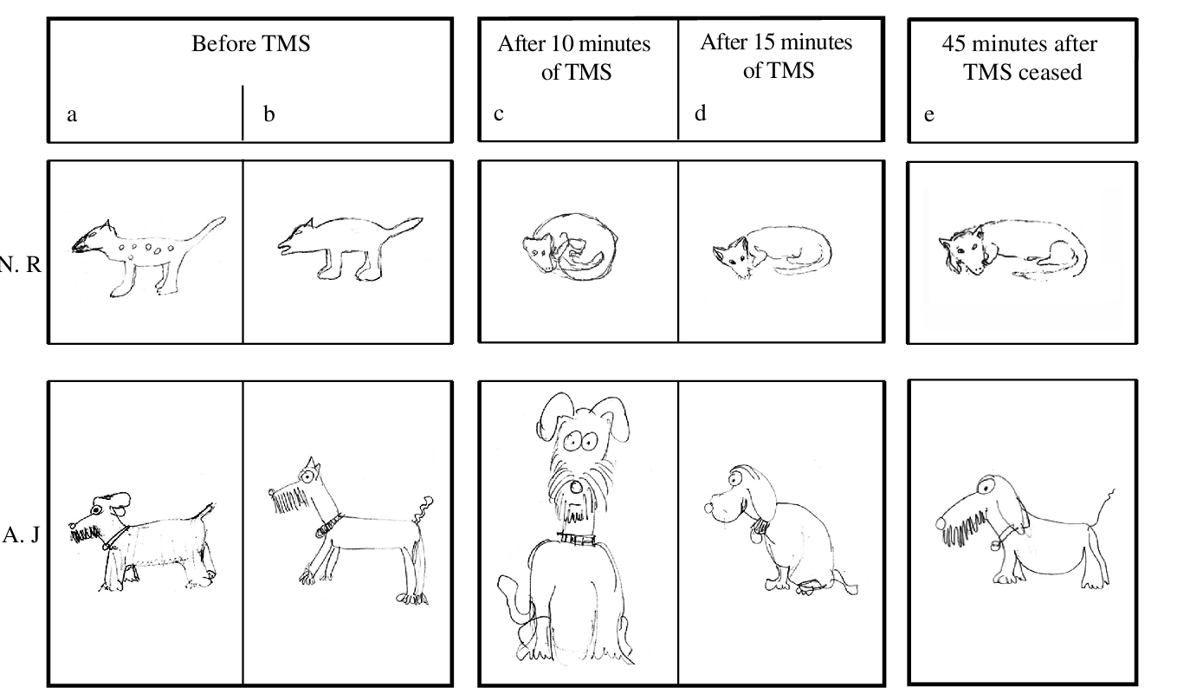
rTMS i zespół savanta
Rysunki po sesji TMS są nieco bardziej intersujące, pobudzenie obszarów zmysłowych lub wyhamowanie aktywacji językowych?

Slide 33
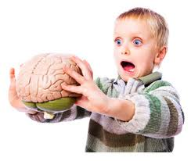
Wskazówki
Energia: glukoza i dotlenienie mózgu.
Sen, relaks i nauka oczyszczania umysłu.
Większe zaangażowanie => większa aktywacja obszarów mózgu => lepiej zapamiętana informacja: liczy się forma, zainteresowanie, emocje.
Motywacja, rola emocji i mechanizmów uwagi w neuroplastyczności: prezentacje przed grupą wzmagają motywacje, stawiać wyzwania.
Wzrok angażuje prawie połowę mózgu: kolor, ruch, tekst, infografiki.
Język, ruch angażuje drugą połowę mózgu. Muzyka i taniec!
Konsolidacja pamięci: przerwy, ćwiczenia fizyczne połączone z mentalnymi.
Głębokie kodowanie => zrozumienie, tworzenie różnorakich skojarzeń.
Od szkicu do szczegółów, potrzebna jest hierarchiczna struktura informacji.
Zmęczenie neuronów: potrzebna jest zmiana aktywnych obszarów mózgu, więc warto przeplatać różne typy aktywności, mieszać znane z nowym.

Slide 34
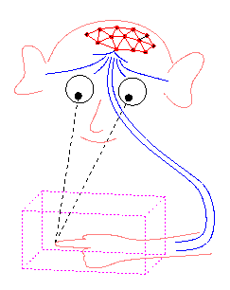
Perspektywy
Neuronauki dają na razie edukacja ogólne wskazówki, wiele jeszcze nie wiemy.
Neuroplastyczność można regulować, przygotowując mózgi do uczenia i kreatywnego myślenia.
Kreatywność i inteligencja mają różne formy, trzeba szukać właściwej.
Indywidualne różnice neurodynamiki => wyobraźnia, specyficzny talent.
Eksperymentalnie: EEG/ERP do wczesnej diagnostyki problemów (dysleksja, dyskalkulia, pamięć).
Neurofeedback i relaksacja jako przygotowanie mózgu do uczenia.
Okienka plastyczności: stymulacja mózgu DCS, TMS, raczej nie prędko w edukacji. Farmakologia niezbyt precyzyjna, tylko w zaburzeniach.
Zaczynać jak najwcześniej: ciekawość, eksploracja, pamięć robocza …
Pedagogika i socjotechnika będą coraz bardziej związane z neurobiologią.

Slide 35
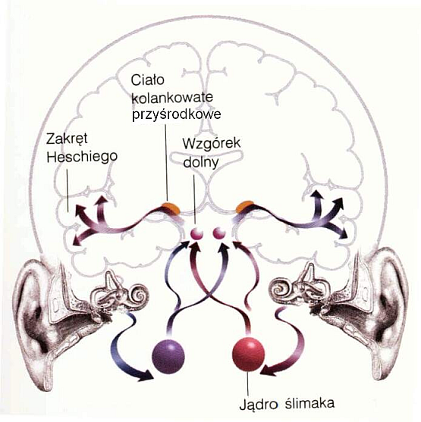
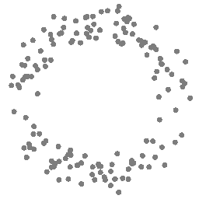
Dziękuję za synchronizację neuronów.
Google: W. Duch => Prace, referaty …

